Slide 1
SOUTENANCE DE STAGE · EMSI TANGER · SEPTEMBRE 2026
Gestion et prévision des stocks
Application web de gestion des stocks — GMD Metal Tanger
Réalisé par : Nizar BAKALI
Filière Ingénierie Informatique et Réseaux
1re année cycle d'ingénieur — Année universitaire 2025-2026
Tuteur pédagogique : Mme Imane SAMIR
Tuteur entreprise : M. Hicham SAIDI
École Marocaine des Sciences de l'Ingénieur — Tanger
Notes:
Bonjour. Je m'appelle Nizar Bakali, je suis étudiant en première année du cycle d'ingénieur à l'EMSI Tanger, filière Ingénierie Informatique et Réseaux.
Je vais vous présenter le travail que j'ai réalisé pendant mon stage chez GMD Metal Tanger : une application web de gestion et de prévision des stocks. Je remercie Mme Samir, ma tutrice pédagogique, et M. Saidi, mon tuteur en entreprise.

Slide 2
Plan de la présentation
01
Contexte et problématique
02
Analyse et conception
03
Technologies et architecture
04
Réalisation et fonctionnalités
05
Import, export et prévision
06
Résultats et bilan
GMD Metal Tanger — Gestion et prévision des stocks
2
Notes:
Je commencerai par le contexte de l'entreprise et le problème qui m'a été posé. Je présenterai ensuite l'analyse et la conception, puis les technologies et l'architecture retenues. J'enchaînerai sur les fonctionnalités réalisées, avec un temps plus long sur l'import des données et sur la prévision, qui sont les deux parties les plus techniques. Je terminerai par les résultats, les limites et le bilan de ce stage.

Slide 3
01 — CONTEXTE ET PROBLÉMATIQUE
GMD Metal Tanger
▪ Groupe GMD — sous-traitance automobile : découpage, emboutissage et assemblage de tôlerie fine
▪ Site de Tanger Automotive City, plateforme industrielle Tanger Med
▪ Unité inaugurée en octobre 2022 — environ 30 000 m² sur un terrain de 45 000 m²
▪ Composants métalliques fournis à des constructeurs, dont Renault et Stellantis
POURQUOI LE STOCKAGE EST UN ENJEU
▪ Un très grand nombre de références
▪ Des flux d'entrée et de sortie permanents
▪ Une pièce indisponible au bon endroit arrête la production
30 000 m²
surface industrielle
2022
inauguration du site
Tanger Med
plateforme industrielle
GMD Metal Tanger — Gestion et prévision des stocks
3
Notes:
GMD Metal Tanger fait partie du groupe GMD, un sous-traitant de l'industrie automobile. L'activité consiste à transformer des tôles métalliques par découpage, emboutissage et assemblage, pour produire des composants qu'on retrouve ensuite dans la carrosserie et la structure des véhicules.
Le site se trouve à Tanger Automotive City, dans la plateforme de Tanger Med. L'unité a été inaugurée en octobre 2022 et représente environ trente mille mètres carrés d'espace industriel.
Ce qui compte pour mon projet, c'est ce que cette activité implique : un très grand nombre de références différentes, qui entrent et sortent en permanence. Si une pièce n'est pas disponible au bon endroit et au bon moment, c'est la production qui s'arrête. La gestion du stockage n'est donc pas une tâche administrative, c'est un enjeu de continuité de production.

Slide 4
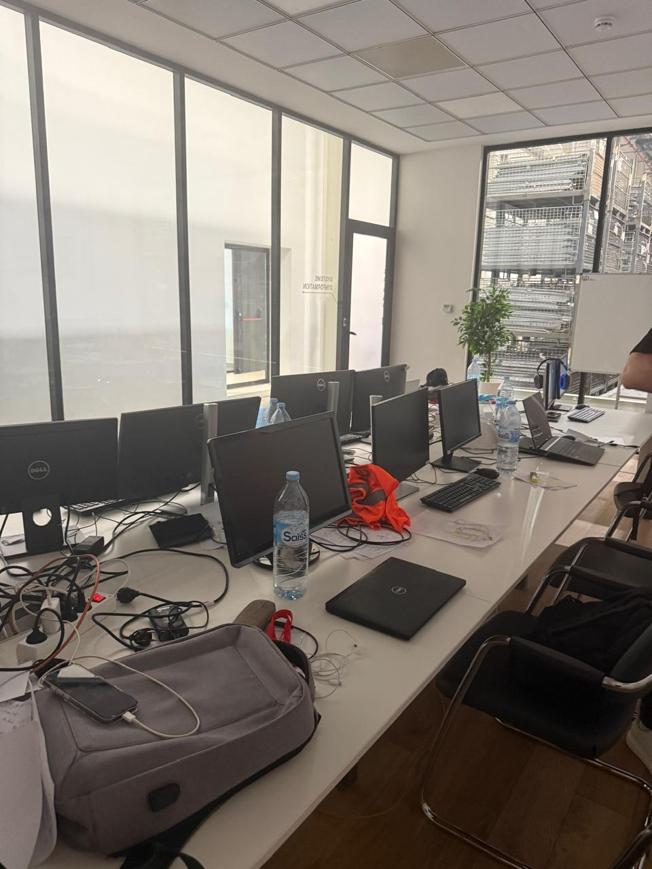
01 — CONTEXTE ET PROBLÉMATIQUE
Le département informatique et ma mission
FOURNI AU DÉPART
▪ Un prototype frontend et backend
▪ Une base de styles CSS, à conserver
▪ Une pile technique imposée : React, ASP.NET Core, SQL Server, EF Core
MA MISSION
▪ Développer l'application de gestion des stocks à partir de cette base
▪ Concevoir le modèle de données et les règles métier
▪ Intégrer la visualisation et la prévision
GMD Metal Tanger — Gestion et prévision des stocks
4
Notes:
J'ai effectué mon stage au département informatique, une équipe qui réunit des développeurs, des profils data et un profil cybersécurité, chacun sur ses propres projets internes.
Je préfère être précis sur mon point de départ : on m'a fourni un prototype, côté frontend et côté backend, ainsi qu'une base de styles CSS que je devais conserver pour rester cohérent avec les autres applications de l'entreprise. Les technologies étaient imposées. Ma première semaine a donc consisté à lire ce code existant avant d'écrire la moindre ligne.
Ma mission était ensuite de construire, à partir de cette base, l'application de gestion des stocks : le modèle de données, les règles métier, les écrans, et la partie analyse et prévision. J'ai travaillé seul sur le projet, avec la possibilité de solliciter l'équipe quand je bloquais.

Slide 5
01 — CONTEXTE ET PROBLÉMATIQUE
Problématique
Comment obtenir une vision fiable et localisée des stocks, tout en contrôlant la qualité des données qui entrent en base ?
Localiser
Une quantité globale ne dit ni où se trouve l'article, ni si l'emplacement est saturé.
Fiabiliser
Les historiques arrivent en fichiers Excel hétérogènes : encodages, séparateurs et formats de date variables.
Séparer les droits
Consulter et modifier ne doivent pas être le même droit.
GMD Metal Tanger — Gestion et prévision des stocks
5
Notes:
La question à laquelle j'ai dû répondre est la suivante : comment obtenir une vision fiable et localisée des stocks, tout en contrôlant la qualité des données qui entrent dans la base ?
Trois constats sont derrière cette question. D'abord, savoir qu'on a mille pièces d'une référence ne suffit pas : il faut savoir dans quel magasin, quelle allée, quelle case, et si cette case est pleine. Ensuite, les historiques existent, mais sous forme de fichiers Excel produits par des personnes différentes, avec des encodages, des séparateurs et des formats de date qui changent d'un fichier à l'autre. Enfin, tout le monde doit pouvoir consulter, mais tout le monde ne doit pas pouvoir modifier.
Vous verrez que ces trois points structurent toute l'application.

Slide 6
01 — CONTEXTE ET PROBLÉMATIQUE
Objectifs et cahier des charges
BESOINS FONCTIONNELS
▪ Représenter la hiérarchie physique Magasin › Rayon › Zone › Case
▪ Gérer les articles, leurs seuils et leurs emplacements
▪ Enregistrer et importer les mouvements mensuels
▪ Calculer stock net, occupation et dépassements
▪ Visualiser et projeter l'évolution des stocks
CONTRAINTES ET EXIGENCES
▪ Accès authentifié, droits de lecture et d'écriture séparés
▪ Intégrité : unicité, transactions, stock jamais négatif
▪ Messages d'erreur exploitables par l'utilisateur
▪ Réutiliser le prototype et la charte CSS fournis
GMD Metal Tanger — Gestion et prévision des stocks
6
Notes:
Le cahier des charges se résume en cinq besoins fonctionnels : représenter la hiérarchie physique du stockage, gérer les articles et leurs seuils, enregistrer les mouvements mensuels, calculer les indicateurs de stock et d'occupation, et enfin visualiser et projeter cette évolution.
À côté de ça, trois exigences qui ne se voient pas à l'écran mais qui ont beaucoup pesé sur le code : l'accès doit être authentifié avec des droits séparés, les données doivent rester cohérentes — pas de doublon, pas de stock négatif — et je devais réutiliser le prototype et la charte graphique fournis plutôt que repartir de zéro.
Je reviendrai sur chacun de ces points à la fin pour vous dire ce qui est atteint et ce qui ne l'est pas.

Slide 7
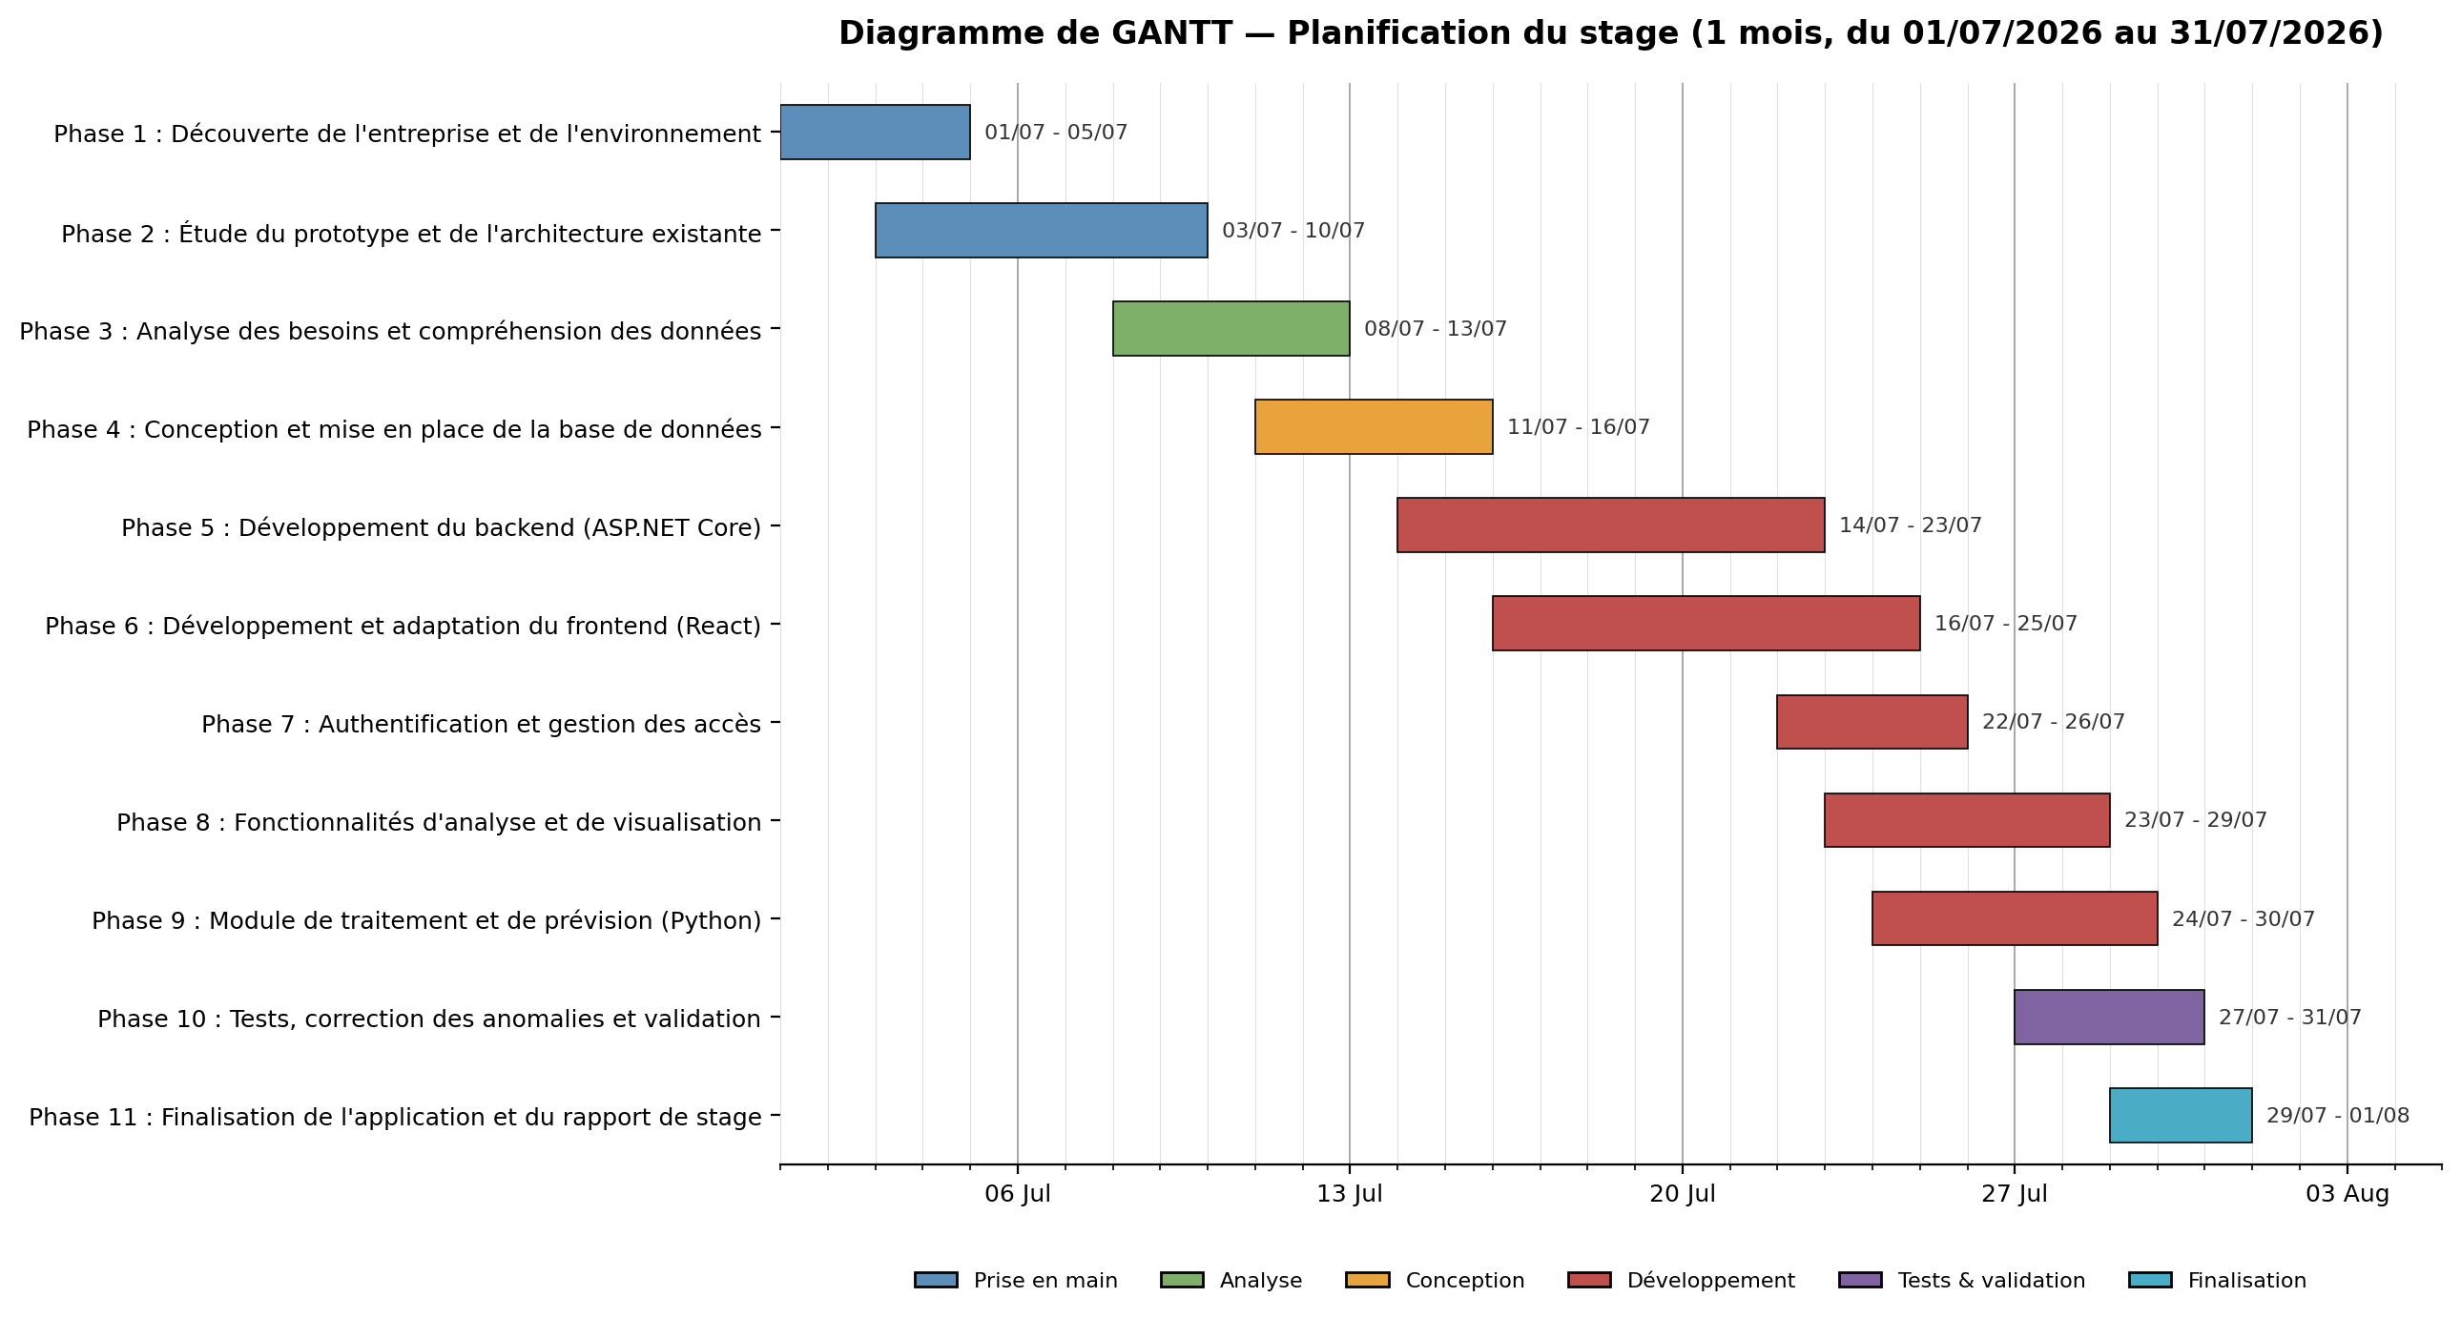
02 — ANALYSE ET CONCEPTION
Méthodologie et planification
Démarche itérative : une fonctionnalité conçue, développée, testée et corrigée avant de passer à la suivante · 11 phases du 01/07 au 31/07/2026 · Outils : Visual Studio, VS Code, SQL Server Management Studio, Swagger, Git
GMD Metal Tanger — Gestion et prévision des stocks
7
Notes:
Le stage a duré un mois, du premier au trente-et-un juillet, et je l'ai découpé en onze phases que vous voyez sur ce diagramme de Gantt.
J'ai travaillé de façon itérative : je concevais une fonctionnalité, je la développais, je la testais avec Swagger et dans l'interface, je corrigeais, puis je passais à la suivante. C'est pour ça que les phases se chevauchent : le développement du frontend a commencé avant la fin du backend, parce que chaque écran validait l'API correspondante.
Côté outils, j'ai utilisé Visual Studio pour l'API, VS Code pour le frontend, SQL Server Management Studio pour la base, Swagger pour tester les routes, et Git pour suivre mes versions.

Slide 8
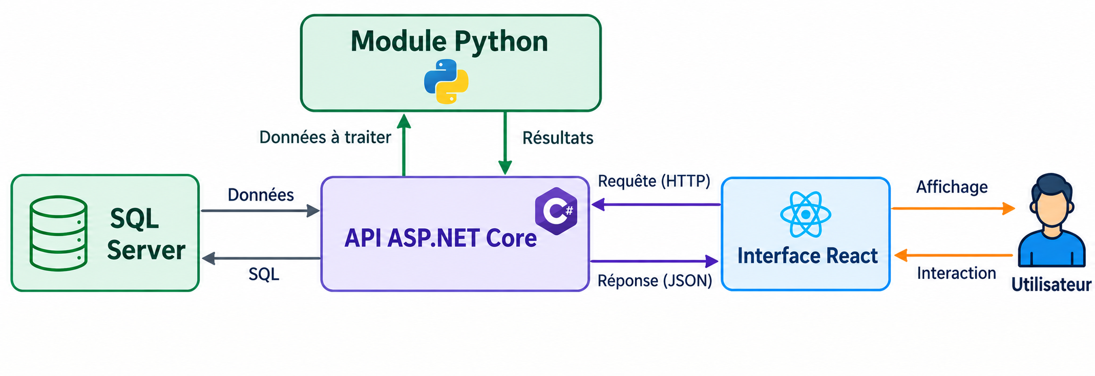
03 — TECHNOLOGIES ET ARCHITECTURE
Architecture générale du système
▪ React — interface, dans le navigateur · API ASP.NET Core — règles métier, 42 opérations HTTP, réponses JSON · SQL Server — accessible uniquement par l'API, via EF Core
▪ Python — processus séparé, appelé par l'API pour la prévision · OpenStreetMap — appel sortant pour géolocaliser un magasin depuis sa ville
GMD Metal Tanger — Gestion et prévision des stocks
8
Notes:
L'architecture est classique en trois couches, avec deux compléments.
Le navigateur exécute l'interface React. Cette interface ne parle jamais à la base directement : elle envoie des requêtes HTTP à l'API ASP.NET Core, qui répond en JSON. C'est l'API seule qui accède à SQL Server, à travers Entity Framework Core. Ça veut dire que toutes les règles métier sont à un seul endroit : même si quelqu'un appelait l'API avec un autre outil, il passerait par les mêmes contrôles.
Les deux compléments : pour la prévision, l'API lance un processus Python séparé auquel elle envoie les données en JSON et dont elle lit le résultat. Et quand on crée un magasin, l'API interroge le service de cartographie d'OpenStreetMap pour convertir la ville et le pays en coordonnées, ce qui permet ensuite de placer le magasin sur la carte.
[À FAIRE : ajouter sur le schéma la flèche sortante vers OpenStreetMap.]

Slide 9
03 — TECHNOLOGIES ET ARCHITECTURE
Organisation du code
Contrôleur
Reçoit la requête, valide, traduit les erreurs en codes HTTP
LE DÉPÔT EN CHIFFRES
42 opérations HTTP
Service
Toutes les règles métier, derrière une interface injectée
9 contrôleurs
Entity Framework Core
Traduit les objets C# en requêtes SQL, versionne le schéma
9 services métier
7 entités + 1 jonction
SQL Server
Contraintes d'unicité, transactions, stockage
2 migrations EF Core
L'API n'expose jamais les entités de la base : elle passe par des DTO, construits pour la réponse.
GMD Metal Tanger — Gestion et prévision des stocks
9
Notes:
Côté backend, j'ai gardé une séparation stricte en couches.
Le contrôleur ne fait que trois choses : il reçoit la requête, il vérifie le minimum, et il traduit le résultat en code HTTP — 200, 400, 404. Toute la logique métier est dans un service, derrière une interface, ce qui permet de l'injecter et de le remplacer sans toucher au contrôleur. Et l'API n'expose jamais directement les entités de la base : elle passe par des DTO, des objets construits pour la réponse, ce qui évite de renvoyer des champs internes.
En volume, ça donne neuf contrôleurs pour quarante-deux opérations HTTP, neuf services, sept entités et deux migrations Entity Framework.

Slide 10
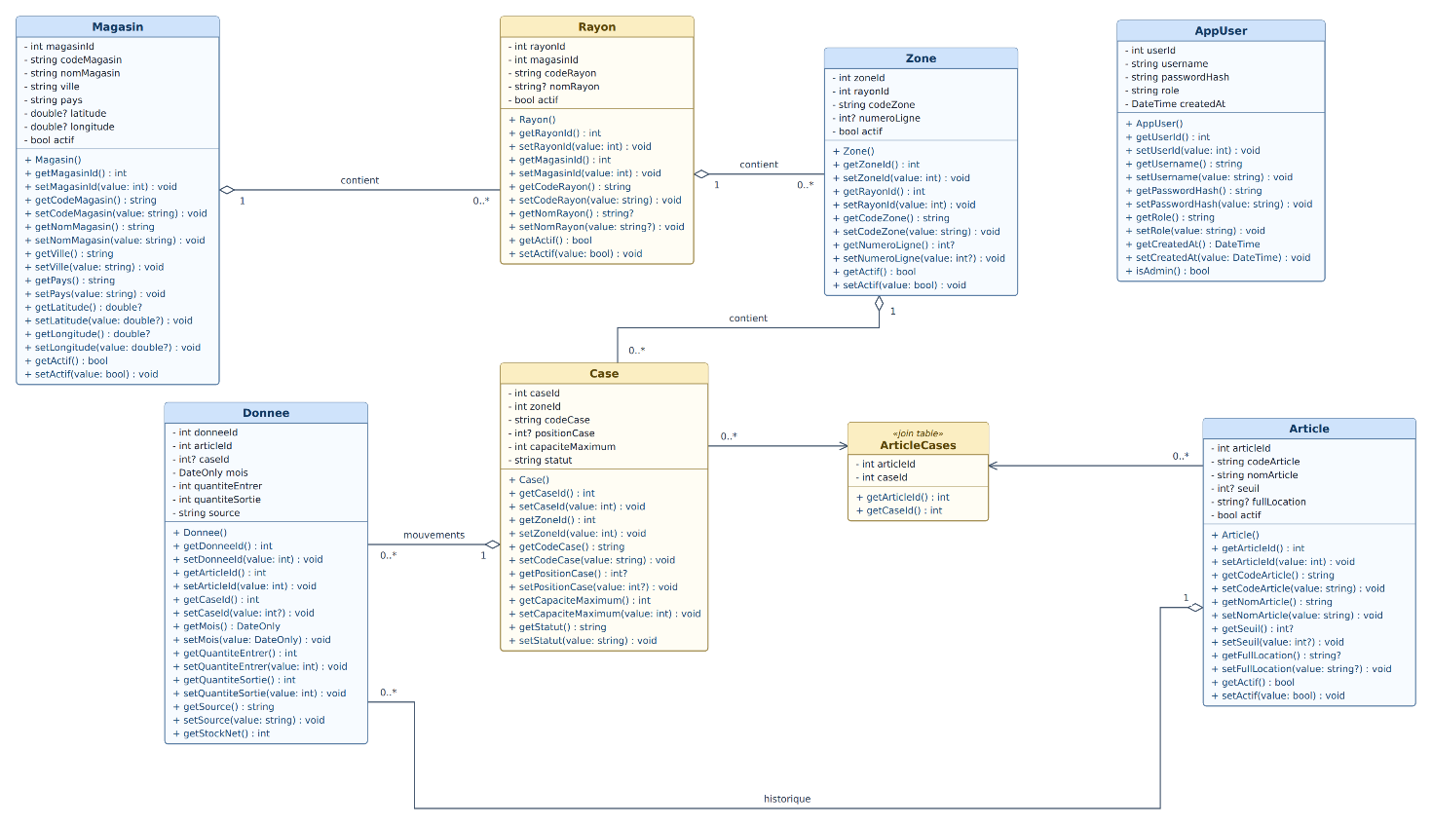
02 — ANALYSE ET CONCEPTION
Modèle de données
Magasin 1–∗ Rayon 1–∗ Zone 1–∗ Case · Case ∗–∗ Article — un article peut occuper plusieurs cases · Mouvement = un article × une case × un mois
Codes uniques à chaque niveau · unicité (article, case, mois) garantie par un index filtré · le stock n'est jamais stocké, il se recalcule
GMD Metal Tanger — Gestion et prévision des stocks
10
Notes:
Le modèle reproduit l'entrepôt tel qu'on le parcourt réellement. Un magasin contient des rayons, un rayon contient des zones, une zone contient des cases. Une case, c'est l'emplacement physique final.
Entre la case et l'article, la relation n'est pas simple : un même article peut être stocké dans plusieurs cases, et une case peut contenir plusieurs articles. C'est donc une relation plusieurs-à-plusieurs, matérialisée par une table de jonction.
Le cœur du modèle, c'est l'entité mouvement : une ligne par article, par case et par mois, avec une quantité entrée et une quantité sortie. Le stock n'est donc jamais une valeur stockée quelque part : il se recalcule toujours comme la somme des entrées moins les sorties. C'est un choix important, parce que ça veut dire qu'on ne peut pas avoir un stock qui contredit son historique.
Enfin, la base garantit l'unicité : un code magasin est unique, un code rayon est unique dans son magasin, et surtout on ne peut pas avoir deux mouvements pour le même article, la même case et le même mois.

Slide 11
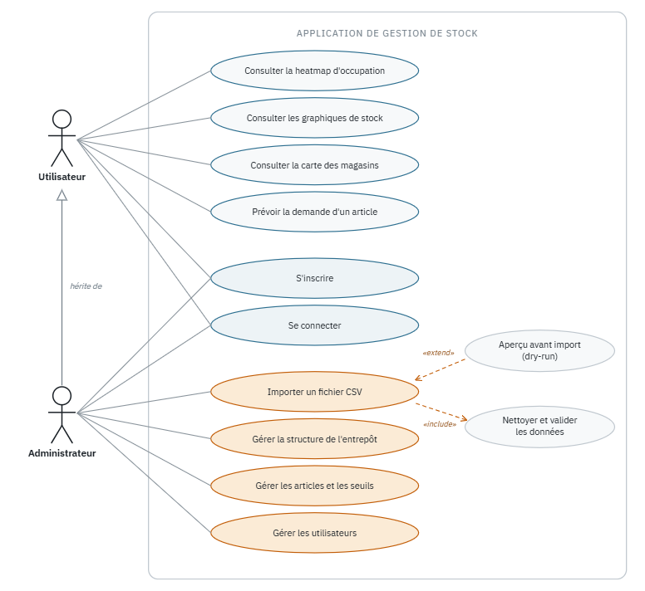
02 — ANALYSE ET CONCEPTION
Acteurs et cas d'utilisation
UTILISATEUR — CONSULTATION
▪ Tableau de bord, graphiques
▪ Plan d'occupation, carte
▪ Prévision à 12 mois
ADMINISTRATEUR — HÉRITE, PLUS :
▪ Structure de l'entrepôt
▪ Articles et seuils, mouvements
▪ Import de fichiers
▪ Comptes utilisateurs
La séparation est vérifiée dans l'API, pas seulement dans le menu : chaque route d'écriture exige le rôle administrateur.
GMD Metal Tanger — Gestion et prévision des stocks
11
Notes:
Il y a deux acteurs. L'utilisateur simple consulte : le tableau de bord, les graphiques, le plan d'occupation, la carte et la prévision. L'administrateur hérite de tous ces droits et peut en plus modifier la structure de l'entrepôt, les articles, les mouvements, lancer un import et gérer les comptes.
Ce qui est important, c'est que cette séparation n'est pas seulement un menu qui cache des boutons. Elle est vérifiée dans l'API : chaque route d'écriture exige le rôle administrateur. Même si quelqu'un contournait l'interface, l'API refuserait.
[À FAIRE : sur le diagramme, remplacer « Consulter la heatmap d'occupation » par « Consulter le plan d'occupation ».]

Slide 12
03 — TECHNOLOGIES ET ARCHITECTURE
Technologies et justification des choix
Technologie | Rôle dans le projet | Pourquoi ce choix
React + Vite | Interface utilisateur | Le prototype fourni était en React
Redux Toolkit | État partagé | Charger les données mensuelles une fois pour plusieurs vues
ASP.NET Core | API REST et règles métier | Pile imposée par le département informatique
Entity Framework Core | Accès aux données | Requêtes en C# et schéma versionné par migrations
SQL Server | Base relationnelle | Base déjà en place dans l'entreprise
Python | Prévision | Calcul isolé, remplaçable sans toucher à l'API
CsvHelper · ExcelJS | Fichiers | Lecture CSV côté serveur, Excel côté navigateur
ApexCharts · Leaflet | Visualisation | Graphiques et carte des sites
JWT · Swagger | Sécurité et test | Jeton signé ; test des 42 routes en développement
GMD Metal Tanger — Gestion et prévision des stocks
12
Notes:
Je ne vais pas lire la liste, je vais expliquer les choix qui étaient vraiment des choix.
React, ASP.NET Core et SQL Server étaient imposés : le prototype était en React et la base existait déjà. Entity Framework Core me permet d'écrire mes requêtes en C# et surtout de versionner le schéma de la base par migrations, ce qui évite de modifier les tables à la main.
Redux Toolkit, je l'ai gardé parce que les données mensuelles sont utilisées par plusieurs vues : je les charge une fois et je les partage, au lieu de rappeler l'API à chaque changement d'onglet.
Python pour la prévision, c'est un choix assumé : le calcul est isolé dans un script indépendant. Si demain on veut une méthode plus avancée, on remplace le script sans toucher à l'API.

Slide 13
04 — RÉALISATION ET FONCTIONNALITÉS
L'application en cinq sections
Tableau
de bord
Indicateurs
et alertes
Structure
Magasins, rayons,
zones, cases
Stock
Articles, mouvements
et import
Analyse
Graphiques, occupation,
carte
Utilisateurs
Comptes
et rôles
Tous
Admin
Admin
Tous
Admin
▪ Les sections sont ordonnées comme le travail se fait réellement : regarder les chiffres, mettre en place l'entrepôt, l'alimenter, analyser, gérer les accès.
▪ Le menu est filtré par rôle : un utilisateur en lecture ne voit que le tableau de bord et l'analyse. Thème clair / sombre mémorisé d'une session à l'autre.
GMD Metal Tanger — Gestion et prévision des stocks
13
Notes:
L'application est organisée en cinq sections, dans l'ordre où le travail se fait réellement : on regarde les chiffres, on met en place l'entrepôt, on l'alimente en stock, on analyse, et on gère les accès.
Le menu est filtré par rôle : un utilisateur en lecture ne voit que le tableau de bord et l'analyse. L'interface propose aussi un thème clair et un thème sombre, mémorisé d'une session à l'autre.

Slide 14
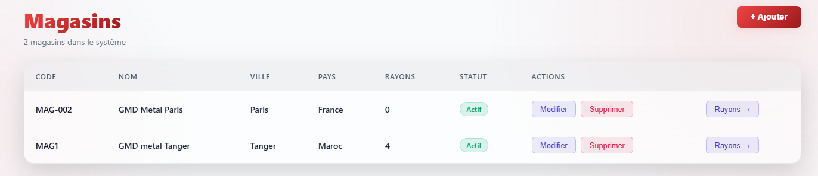
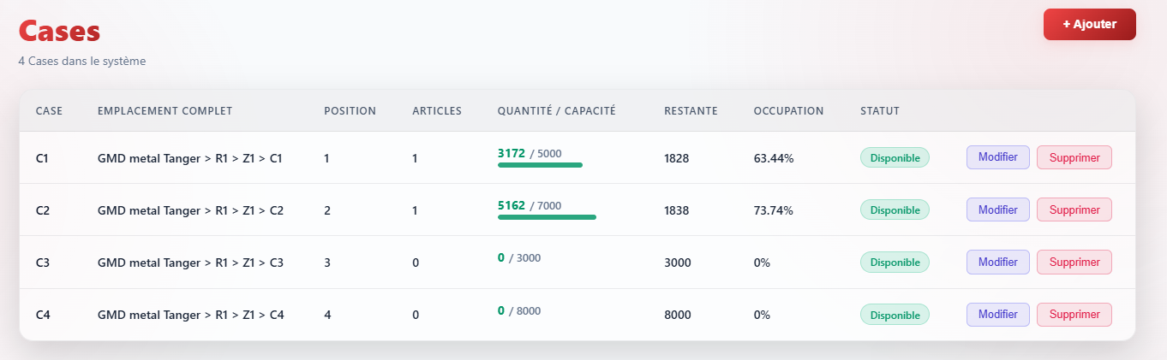
04 — RÉALISATION ET FONCTIONNALITÉS
Structure de l'entrepôt
▪ Un seul écran, navigation par fil d'Ariane : Magasins › Magasin › Rayon › Zone › Cases
▪ Création, modification et suppression à chaque niveau ; codes uniques par parent
▪ La case porte sa capacité maximale et son statut, recalculé après chaque mouvement
▪ Ville + pays → coordonnées géographiques obtenues automatiquement
▪ Supprimer une case détache ses mouvements en conservant l'ancien emplacement et la date
GMD Metal Tanger — Gestion et prévision des stocks
14
Notes:
La section Structure reproduit le parcours physique : on part de la liste des magasins, on entre dans un magasin, on voit ses rayons, puis les zones, puis les cases. Le fil d'Ariane en haut permet de remonter à n'importe quel niveau. C'était un choix : au départ j'avais quatre écrans séparés, et on perdait le contexte à chaque fois.
Chaque niveau a ses contraintes d'unicité : un code de rayon doit être unique dans son magasin, pas dans toute la base. La case, elle, porte deux informations importantes : sa capacité maximale et son statut, disponible ou plein, qui est recalculé automatiquement après chaque mouvement.
Un point dont je suis content : quand on supprime une case qui contenait un historique, les mouvements ne sont pas supprimés. Ils sont détachés, et on conserve le nom de l'emplacement d'origine et la date du détachement. L'historique reste lisible.

Slide 15
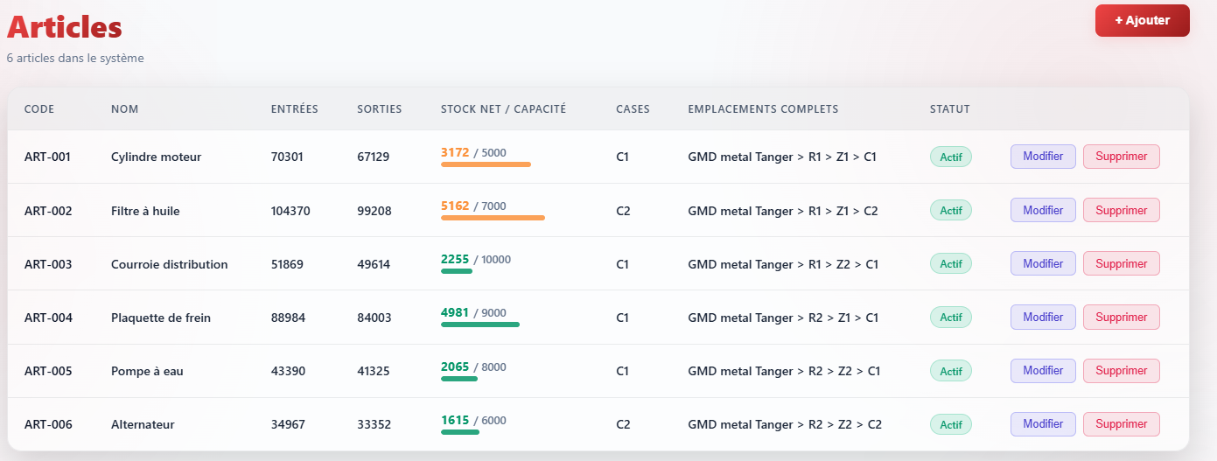
04 — RÉALISATION ET FONCTIONNALITÉS
Articles, seuils et stock net
▪ Article = code unique ART-000 + désignation + seuil + emplacement(s)
▪ L'API calcule entrées cumulées, sorties cumulées, stock net et capacité totale — pas l'interface
▪ Stock net < seuil → alerte de réapprovisionnement sur le tableau de bord
▪ Supprimer un article qui a un historique le désactive au lieu de l'effacer
▪ Un article peut occuper plusieurs cases : son emplacement affiché est recalculé à chaque changement
GMD Metal Tanger — Gestion et prévision des stocks
15
Notes:
Un article est identifié par un code au format ART, tiret, trois chiffres — un format imposé, et vous verrez qu'il joue un rôle dans l'import. Il porte une désignation, un seuil de réapprovisionnement, et la liste de ses emplacements.
Ce n'est pas l'interface qui calcule le stock : c'est l'API qui renvoie les entrées cumulées, les sorties cumulées, le stock net et la capacité totale des cases occupées. L'interface se contente d'afficher.
Le seuil sert à quelque chose de concret : dès que le stock net passe en dessous, l'article remonte dans les alertes du tableau de bord, avec le pourcentage atteint. C'est le passage d'une donnée brute à une information actionnable.
Et là encore, la suppression est protégée : si un article a des mouvements, il est désactivé avec sa date de désactivation, au lieu d'être effacé. Sinon on perdrait tout son historique.

Slide 16
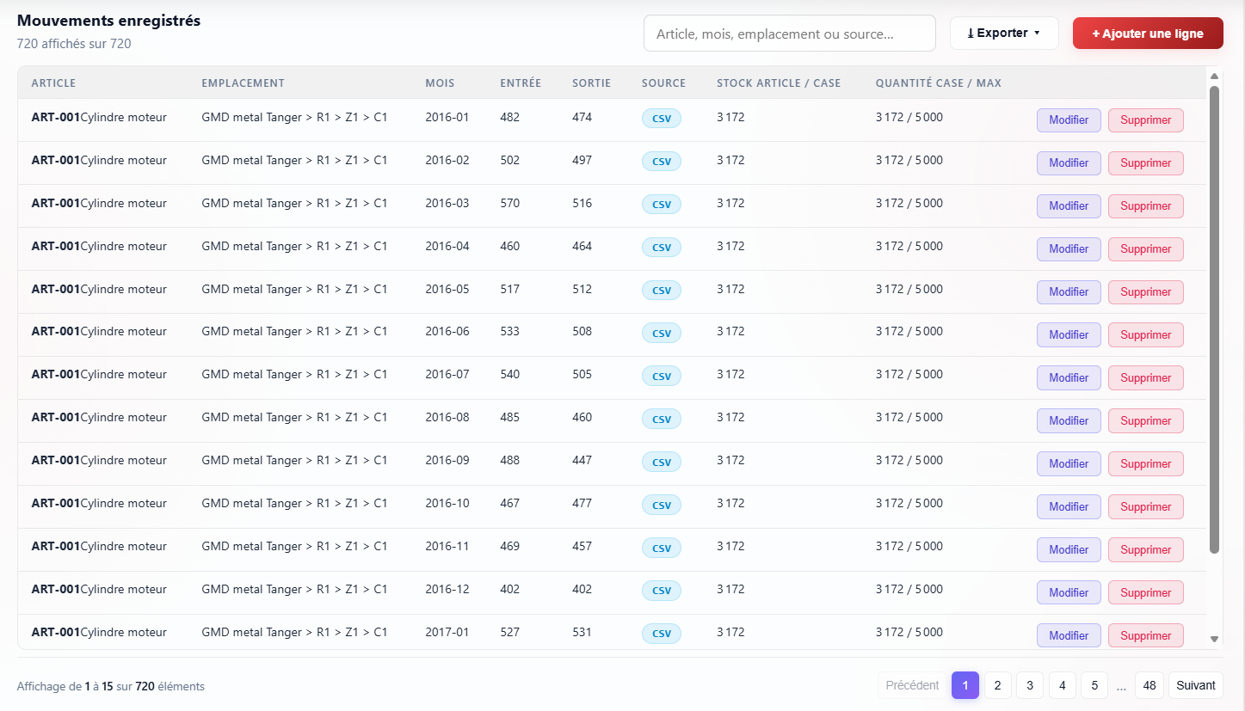
04 — RÉALISATION ET FONCTIONNALITÉS
Mouvements mensuels
LES RÈGLES INVISIBLES À L'ÉCRAN
▪ Un mouvement = un article × une case × un mois
▪ Unicité imposée par la base, pas seulement par le code
▪ Contrôle chronologique : refus si le stock devient négatif à un mois donné
▪ Après chaque écriture, statut de la case et emplacement de l'article recalculés
▪ 720 mouvements dans le jeu de démonstration
GMD Metal Tanger — Gestion et prévision des stocks
16
Notes:
Voici la table des mouvements. Un mouvement, c'est un article, dans une case, pour un mois, avec une quantité entrée et une quantité sortie.
Deux règles méritent d'être expliquées. La première, c'est l'unicité : la base elle-même interdit deux lignes pour le même article, la même case et le même mois. Ce n'est pas seulement un contrôle dans le code, c'est une contrainte dans la base.
La seconde est plus intéressante. Quand on ajoute ou modifie un mouvement, le système ne vérifie pas seulement que le total final est positif : il rejoue toute la chronologie, mois par mois, et refuse l'opération si le stock devient négatif à un moment donné. Concrètement, on ne peut pas enregistrer une sortie en janvier si la marchandise n'est arrivée qu'en mars.
Enfin, après chaque écriture, le système remet à jour le statut de la case et l'emplacement affiché de l'article, pour qu'aucun indicateur ne reste périmé.

Slide 17
05 — IMPORT, EXPORT ET PRÉVISION
Import CSV / Excel : le pipeline
Un fichier réel n'est jamais propre : Windows-1252, séparateur « ; », dates converties par Excel, décimales, codes mal écrits.
1. Lecture
encodage + séparateur
2. Structure
6 colonnes attendues
3. Nettoyage
codes, mois, quantités
4. Résolution
article + emplacement
5. Cohérence
doublons, stock
6. Écriture
une transaction
1
Encodage détecté (UTF-8 ou Windows-1252), accents réparés ; séparateur détecté parmi , ; tabulation |
2
En-têtes vérifiés : codeArticle, nomArticle, fullLocation, mois, QuantiteEntrer, QuantiteSortie
3
« art 1 » → ART-001 · « 01/03/2024 » → 2024-03 · « 12,5 » → 13 · négatif → 0
4
Article retrouvé, emplacement résolu depuis « Magasin > Rayon > Zone > Case », articles manquants créés
5
Doublon identique ignoré, doublon contradictoire additionné, stock chronologique vérifié
6
Une seule transaction : soit tout passe, soit rien n'est écrit. Statuts resynchronisés ensuite
GMD Metal Tanger — Gestion et prévision des stocks
17
Notes:
J'arrive à la partie qui m'a demandé le plus de travail : l'import des historiques.
Le point de départ, c'est un constat très concret. Un fichier produit par Excel en Europe n'est pas en UTF-8, il est en Windows-1252 : lu naïvement, « Cylindre moteur » devient illisible. Un Excel français enregistre avec des points-virgules et non des virgules. Si l'utilisateur retape le mois dans une cellule, Excel le transforme en date complète. Et les quantités arrivent parfois avec une décimale, parfois avec un séparateur de milliers.
Plutôt que de rejeter ces fichiers, j'ai choisi de les corriger, mais de façon visible. Le traitement se fait en six étapes.
D'abord la lecture : le système détecte l'encodage et le séparateur à partir du fichier lui-même, et répare les accents mal encodés. Ensuite il vérifie la structure : six colonnes précises. Puis il nettoie ligne à ligne : un code écrit « art espace 1 » devient ART-001, une date complète est ramenée au mois, une quantité décimale est arrondie, une quantité négative est ramenée à zéro.
Quatrième étape, la résolution : le système retrouve l'article, et surtout il résout l'emplacement écrit sous forme de chemin, Magasin supérieur Rayon supérieur Zone supérieur Case. Si un article du fichier n'existe pas encore en base, il est créé.
Cinquième étape, la cohérence : deux lignes identiques sont ignorées, mais deux lignes qui se contredisent sur le même mois sont additionnées — parce que dans la pratique, ce sont deux saisies partielles du même mois. Et le contrôle de stock chronologique s'applique aussi ici.
Enfin l'écriture, dans une seule transaction : soit tout passe, soit rien n'est écrit.

Slide 18
05 — IMPORT, EXPORT ET PRÉVISION
Aperçu avant écriture et garde-fous
▪ Simulation : le fichier subit exactement le même traitement, mais la transaction est annulée à la fin — le rapport est exact, la base intacte
▪ Chaque correction est listée : ligne, champ, valeur d'origine, valeur retenue, raison
▪ Bilan chiffré : lignes lues, invalides, doublons fusionnés, déjà présentes, réellement insérées, dépassements de capacité
▪ Deux modes destructifs — Remplacer et Vider — protégés par la saisie du mot complet
▪ Un remplacement sans aucune ligne exploitable est annulé : les données existantes sont préservées
Capture à insérer
Rapport d'aperçu avec la liste des corrections
(déposer un CSV volontairement « sale », puis capturer la simulation)
Capture à insérer · Modale « Tapez REMPLACER »
GMD Metal Tanger — Gestion et prévision des stocks
18
Notes:
Corriger automatiquement un fichier pose un problème : si le système corrige en silence, l'utilisateur ne sait plus ce qu'il a importé.
J'ai donc ajouté une simulation. Quand on dépose un fichier, le serveur exécute exactement le même traitement que l'import réel — les contrôles de stock, de capacité, les conversions — puis annule la transaction. Le rapport affiché est donc exactement celui qu'aurait produit l'import, alors que la base n'a pas bougé d'un octet.
Ce rapport liste chaque correction, ligne par ligne : quelle ligne, quel champ, quelle valeur d'origine, quelle valeur retenue et pourquoi. L'utilisateur voit par exemple que la ligne 12 avait un code mal écrit, ou que deux lignes du mois de mars ont été additionnées. Ensuite seulement il confirme.
Il y a aussi deux opérations destructives : remplacer toutes les données, ou vider la base. Les deux demandent de taper le mot complet — REMPLACER ou SUPPRIMER — avant d'être exécutées. Et si un remplacement se termine sans aucune ligne exploitable, il est annulé automatiquement : je ne voulais pas qu'un mauvais fichier puisse vider la base.

Slide 19
05 — IMPORT, EXPORT ET PRÉVISION
Export réimportable : le circuit complet
SQL Server
les mouvements
Export CSV / XLSX
6 colonnes exactes
Excel
l'utilisateur corrige
Dépôt du fichier
xlsx converti en CSV
Import contrôlé
aperçu puis écriture
▪ Le fichier exporté contient exactement les six colonnes de l'import : ce qui sort peut être modifié dans Excel et réimporté directement
▪ CSV : marque UTF-8 en tête de fichier, sinon Excel affiche mal les accents ; virgule comme séparateur
▪ XLSX : colonne « mois » forcée en texte, sinon Excel la convertit en date et l'import ne la reconnaît plus
▪ Un .xlsx déposé est converti en CSV dans le navigateur : l'API n'accepte que le .csv
▪ Les lignes sans emplacement résolvable sont écartées et comptées, au lieu d'échouer à l'import
GMD Metal Tanger — Gestion et prévision des stocks
19
Notes:
L'export suit la même logique. Le fichier produit contient exactement les six colonnes que l'import attend : ce qui sort peut donc être modifié dans Excel et réimporté directement.
Deux détails m'ont coûté du temps. Pour le CSV, il faut ajouter une marque d'encodage en tête de fichier, sinon Excel affiche mal les accents. Pour le XLSX, il faut forcer la colonne du mois en format texte, sinon Excel la convertit en date et l'import ne la reconnaît plus.
Dans l'autre sens, l'API n'accepte que le CSV. Quand on dépose un fichier Excel, c'est donc le navigateur qui le convertit avant l'envoi : il retrouve la ligne d'en-têtes, même si elle n'est pas la première, et lit la vraie valeur de date plutôt que son affichage.

Slide 20
05 — IMPORT, EXPORT ET PRÉVISION
Méthode de prévision et justification du choix
Profil mensuel moyen ajusté par une tendance annuelle
1. Profil mensuel
moyenne de chaque mois
sur les années disponibles
2. Totaux annuels
un total par année
3. Tendance
régression linéaire
(moindres carrés) → pente
4. Mise à l'échelle
cible = dernier total + pente
arrondi, négatifs → 0
POURQUOI CETTE MÉTHODE
▪ Explicable à un opérateur en une phrase, résultat reproductible
▪ Aucune bibliothèque externe : json, sys, collections uniquement
▪ Aucun modèle entraîné ni stocké, rien à déployer
▪ Adaptée à un historique mensuel court
LIMITES ASSUMÉES — CE N'EST PAS DU MACHINE LEARNING
▪ Aucun intervalle de confiance, aucune erreur mesurée (MAE, RMSE)
▪ Avec une seule année d'historique, pas de tendance possible
▪ Un mois manquant ou une valeur extrême déforme le profil
▪ Aucune variable externe : commandes clients, plan de production
Le calcul est fait deux fois : une fois pour les quantités entrées, une fois pour les quantités sorties.
GMD Metal Tanger — Gestion et prévision des stocks
20
Notes:
Je veux être précis sur ce point, parce que le mot « prévision » fait souvent penser à de l'intelligence artificielle. Ce n'est pas le cas ici, et c'est un choix.
La méthode est statistique et déterministe. Elle combine deux éléments. Le premier, c'est un profil saisonnier : pour chaque mois de l'année, je fais la moyenne des valeurs observées sur les années disponibles. Ça capture le rythme habituel — par exemple un creux en août.
Le second élément, c'est la tendance. Je calcule le total de chaque année, et j'ajuste une régression linéaire simple, par moindres carrés, sur ces totaux. La pente me dit si l'activité augmente ou diminue. La cible de l'année suivante, c'est le dernier total annuel auquel j'ajoute cette pente.
Enfin, je mets le profil mensuel à l'échelle pour qu'il atteigne cette cible. Les valeurs sont arrondies, et une valeur négative est ramenée à zéro, parce qu'un stock négatif n'a pas de sens. Le calcul est fait deux fois : une fois pour les entrées, une fois pour les sorties.
Pourquoi ce choix plutôt qu'un modèle d'apprentissage ? Trois raisons. D'abord parce que je peux l'expliquer en une phrase à un magasinier, ce qui compte pour qu'un outil soit utilisé. Ensuite parce qu'il n'y a rien à installer, rien à entraîner, rien à stocker : le script n'utilise que la bibliothèque standard de Python. Et enfin parce qu'avec un historique mensuel de quelques années, un modèle d'apprentissage n'aurait pas assez de données pour faire mieux.
Les limites, je les assume : il n'y a pas d'intervalle de confiance, avec une seule année il n'y a pas de tendance possible, un mois manquant déforme le profil, et aucune donnée externe comme les commandes clients n'entre dans le calcul.

Slide 21
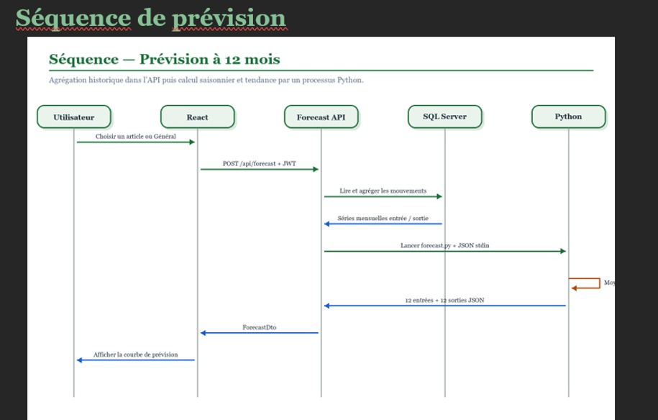
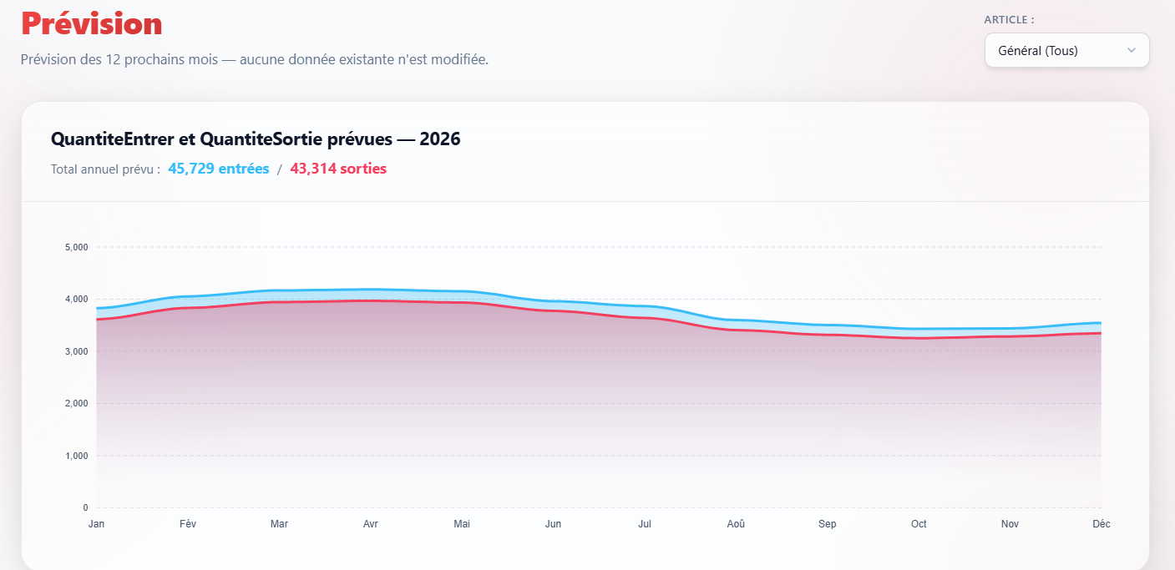
05 — IMPORT, EXPORT ET PRÉVISION
Prévision : du clic au graphique
▪ React envoie POST /api/forecast avec l'article choisi, ou « Général » pour l'ensemble · l'API agrège les mouvements par mois et lance le script Python en processus séparé
▪ Les données passent en JSON par l'entrée standard, le résultat revient par la sortie standard : 12 valeurs d'entrées, 12 de sorties, et l'année prévue
▪ Lecture seule : aucune donnée existante n'est modifiée — c'est une aide à la décision, pas une écriture
GMD Metal Tanger — Gestion et prévision des stocks
21
Notes:
Voici comment les deux mondes communiquent. L'utilisateur choisit un article, ou l'option « Général » qui agrège tous les articles. React envoie une requête POST à la route de prévision.
L'API lit les mouvements en base, les regroupe par mois, puis lance le script Python comme un processus séparé. Elle lui envoie les données en JSON par l'entrée standard et lit le résultat sur la sortie standard. Python renvoie douze valeurs d'entrées, douze valeurs de sorties et l'année concernée.
L'interface trace alors les deux courbes et affiche le total annuel prévu. Je tiens à préciser un point : cette opération est en lecture seule. La prévision ne crée aucun mouvement et ne modifie rien en base — c'est une aide à la décision, pas une écriture.

Slide 22
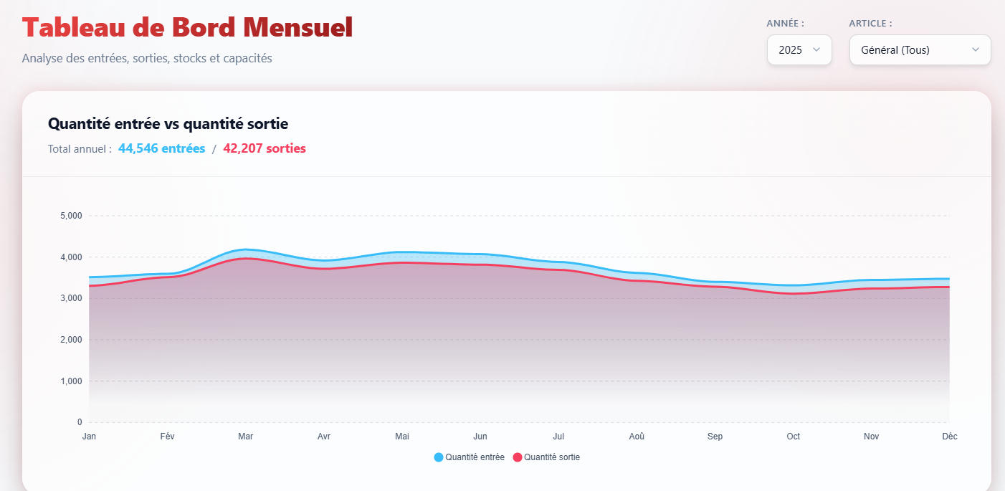
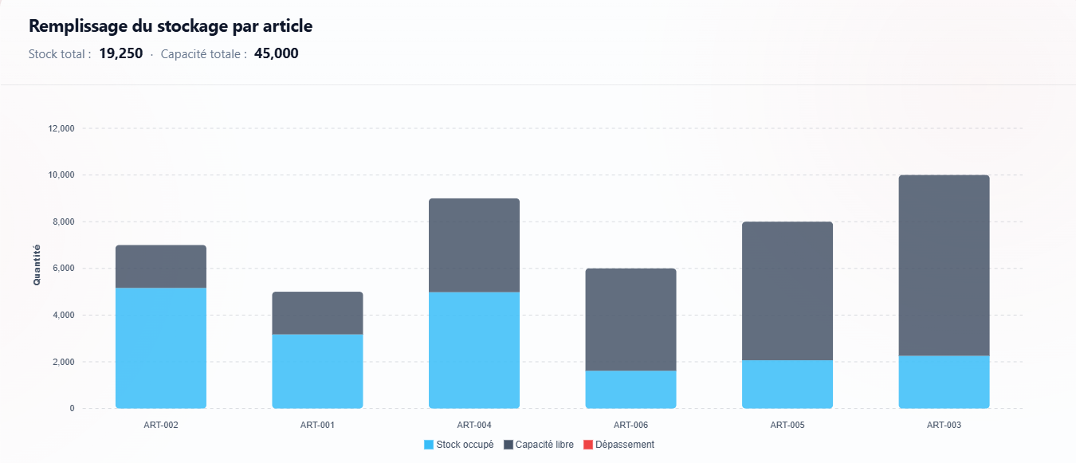
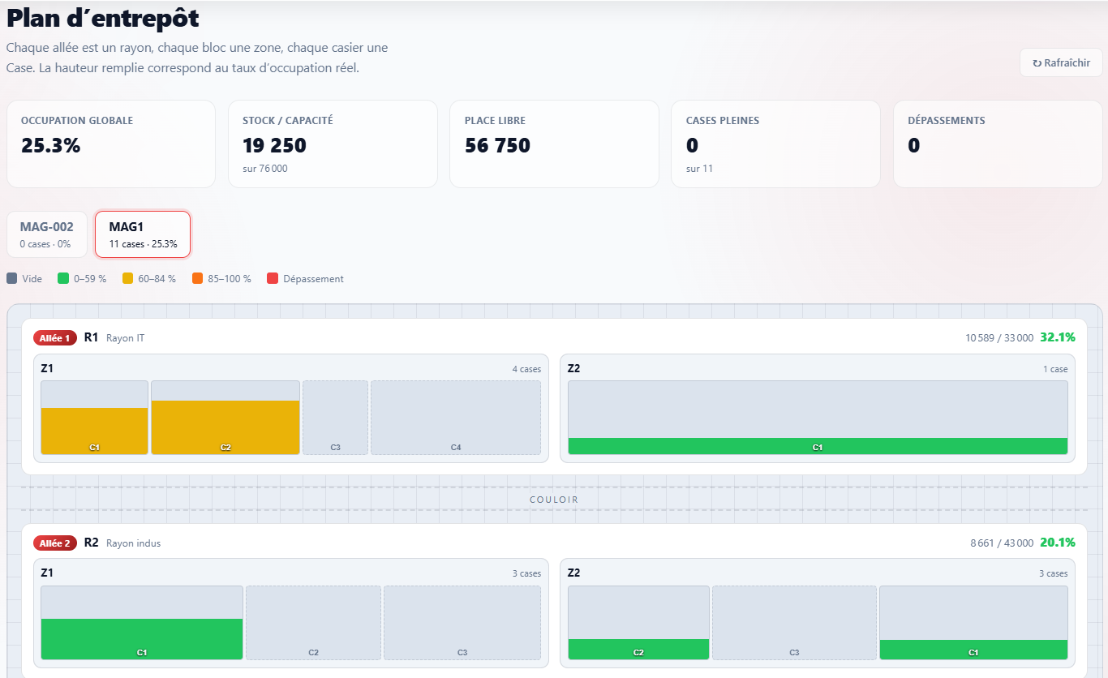
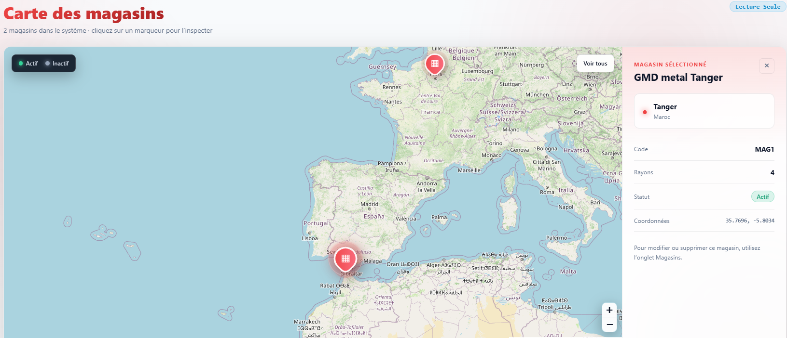
06 — RÉSULTATS ET BILAN
Analyse et aide à la décision
Entrées contre sorties, par année et par article
Remplissage du stockage par article
Plan d'entrepôt : hauteur = occupation, largeur = capacité
Carte des sites, géolocalisés automatiquement
GMD Metal Tanger — Gestion et prévision des stocks
22
Notes:
La dernière partie transforme ces données en décisions.
Le tableau de bord donne quatre indicateurs immédiats : le nombre de magasins actifs, le taux d'occupation moyen, le nombre d'articles passés sous leur seuil, et le dernier mois pour lequel des données ont été importées — cet indicateur signale qu'un import a été oublié.
Les graphiques permettent de comparer les entrées et les sorties sur une année, de voir le remplissage par article et les dix articles qui bougent le plus.
La vue dont je suis le plus satisfait, c'est le plan d'entrepôt. Plutôt qu'un tableau de pourcentages, je redessine l'entrepôt : chaque allée est un rayon, chaque bloc une zone, chaque casier une case. La hauteur remplie correspond au taux d'occupation réel, et la largeur du casier est proportionnelle à sa capacité — une grande case occupe donc vraiment plus de place à l'écran. On repère un déséquilibre d'un coup d'œil, sans lire un seul chiffre. Sur le jeu de démonstration, l'occupation globale est de vingt-cinq pour cent, soit dix-neuf mille deux cent cinquante unités sur soixante-seize mille.
Et la carte situe les magasins, dont les coordonnées ont été obtenues automatiquement à partir de la ville et du pays.

Slide 23
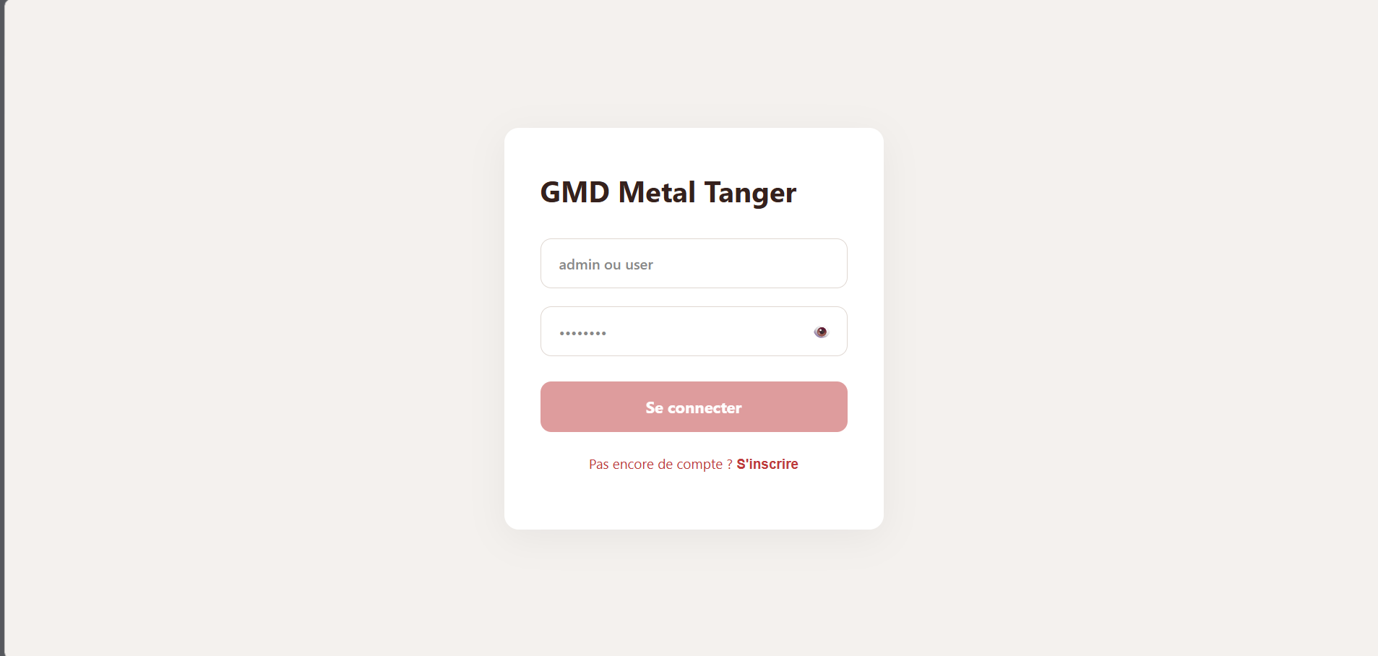
06 — RÉSULTATS ET BILAN
Sécurité et intégrité des données
CONTRÔLE D'ACCÈS
▪ Authentification par jeton JWT signé, valable 60 minutes
▪ Rôle vérifié côté API sur chaque opération d'écriture
▪ Mots de passe : PBKDF2-SHA256, 100 000 itérations, sel unique par compte
▪ Secrets hors du dépôt · origines restreintes · jeton expiré → reconnexion
INTÉGRITÉ DES DONNÉES
▪ Index uniques · transactions · stock jamais négatif
▪ Suppressions non destructives : on archive au lieu d'effacer
Ma première version utilisait un simple SHA-256 : trop rapide, donc trop facile à attaquer. Corrigé en cours de projet.
GMD Metal Tanger — Gestion et prévision des stocks
23
Notes:
Sur la sécurité, je distingue deux choses : protéger l'accès, et protéger les données elles-mêmes.
Pour l'accès, l'authentification se fait par jeton JWT signé, valable une heure. Le jeton contient le rôle, et chaque opération d'écriture de l'API exige explicitement le rôle administrateur. Les mots de passe ne sont pas stockés, ni même simplement hachés : j'utilise PBKDF2 avec cent mille itérations et un sel aléatoire différent pour chaque compte, avec une comparaison à temps constant. C'est une correction que j'ai apportée en cours de projet, parce que ma première version utilisait un simple SHA-256, qui est trop rapide donc trop facile à attaquer.
J'ai aussi sorti les secrets du dépôt — chaîne de connexion et clé de signature — et restreint les origines autorisées à appeler l'API.
Pour les données, la protection passe par les contraintes dont j'ai parlé : index uniques, transactions, refus du stock négatif, et suppressions qui archivent au lieu d'effacer.

Slide 24
06 — RÉSULTATS ET BILAN
Difficultés rencontrées
Difficulté | Solution apportée | Résultat
Reprendre un prototype et une charte imposés | Lire le code avant d'écrire, conserver la structure et les styles fournis | Développement démarré sans tout réécrire
Des fichiers Excel réels non conformes | Un nettoyage qui corrige au lieu de rejeter, et journalise chaque correction | L'import aboutit et reste vérifiable
Supprimer une case détruisait l'historique | Détachement daté des mouvements ; désactivation de l'article au lieu de la suppression | L'historique survit à la réorganisation
Les mises à jour échouaient sur les 4 niveaux | Isoler la cause méthodiquement avant de corriger | Modification stable sur case, zone, rayon et magasin
GMD Metal Tanger — Gestion et prévision des stocks
24
Notes:
Quatre difficultés ont vraiment marqué ce stage.
La première a été de partir d'un prototype que je n'avais pas écrit, avec une charte graphique que je devais conserver. La tentation était de tout réécrire à ma façon. J'ai pris le temps de lire le code et de comprendre sa logique, et j'ai construit dessus. Ça m'a coûté quelques jours au début, mais ça m'a évité de repartir de zéro.
La deuxième, c'est celle qui m'a pris le plus de temps : les fichiers réels ne ressemblent pas aux fichiers d'exemple. J'ai dû traiter les encodages, les séparateurs, les dates converties par Excel, les décimales. Ma solution a été de corriger plutôt que de rejeter, mais en gardant la trace de chaque correction.
La troisième difficulté était un vrai défaut de conception de ma part. Dans ma première version, supprimer une case supprimait ses mouvements en cascade : on perdait l'historique d'un article parce qu'on avait réorganisé l'entrepôt. J'ai repris ce mécanisme pour que la suppression détache les mouvements en conservant l'ancien emplacement et la date.
Enfin, j'ai eu un bug de mise à jour sur les quatre niveaux de la hiérarchie. Il m'a fallu isoler le problème méthodiquement plutôt que de modifier au hasard. C'est probablement ce que j'ai le plus appris : chercher la cause avant de chercher la correction.

Slide 25
06 — RÉSULTATS ET BILAN
Résultats, limites et perspectives
RÉALISÉ
▪ 42 opérations HTTP · 7 entités · 5 sections d'interface
▪ Import contrôlé avec aperçu
▪ Export réimportable CSV et XLSX
▪ Prévision à 12 mois
▪ Authentification et rôles
▪ Testé sur 720 mouvements depuis 2016
LIMITES
▪ Pas de tests automatisés dans le dépôt : vérifications manuelles
▪ Recherche et pagination calculées côté navigateur
▪ Prévision simple, sans indicateur d'erreur mesuré
▪ Exécution en environnement de développement
PERSPECTIVES
▪ Pagination et recherche côté serveur
▪ Tests automatisés
▪ Mesurer l'écart entre prévu et réalisé
▪ Alertes automatiques sur seuil
▪ Déploiement sécurisé en HTTPS
C'est seulement en mesurant l'écart entre le prévu et le réalisé qu'il deviendrait pertinent d'essayer un modèle plus avancé.
GMD Metal Tanger — Gestion et prévision des stocks
25
Notes:
Voici le bilan. Côté réalisé : quarante-deux opérations HTTP, sept entités, cinq sections d'interface, l'import contrôlé avec son aperçu, l'export réimportable, la prévision à douze mois, et l'authentification avec les rôles. L'ensemble a été testé sur un jeu de sept cent vingt mouvements réels remontant à 2016.
Je préfère annoncer moi-même les limites. Il n'y a pas de tests automatisés dans le dépôt : mes vérifications ont été manuelles, avec Swagger et l'interface. La recherche et la pagination sont calculées dans le navigateur, ce qui convient pour quelques centaines de lignes mais ne tiendrait pas à grande échelle. La prévision est volontairement simple et je n'ai pas mesuré son erreur. Et l'application tourne en environnement de développement, pas en production.
Ces limites donnent directement les perspectives : passer la pagination côté serveur, ajouter des tests, et surtout comparer les prévisions aux réalisations pour pouvoir dire si la méthode est bonne — et c'est seulement avec cette mesure qu'il deviendrait pertinent d'essayer un modèle plus avancé.

Slide 26
06 — RÉSULTATS ET BILAN
Conclusion
Le problème
Des stocks suivis sans localisation fiable ni contrôle des données entrantes.
La solution
Une application qui relie la hiérarchie physique aux mouvements mensuels, contrôle ce qui entre en base et restitue des indicateurs et une projection.
Ce que j'ai appris
Architecture en couches et API REST, modélisation relationnelle et EF Core, qualité des données, visualisation, sécurité applicative.
La suite
Une base sur laquelle l'entreprise peut brancher des alertes et des méthodes de prévision plus avancées.
GMD Metal Tanger — Gestion et prévision des stocks
26
Notes:
Pour conclure, je reviens à la question du début. Le problème était d'obtenir une vision fiable et localisée des stocks, tout en contrôlant les données qui entrent.
La solution que j'ai développée relie la hiérarchie physique de l'entrepôt aux mouvements mensuels, contrôle systématiquement ce qui entre en base, et restitue des indicateurs et une projection à douze mois.
Sur le plan personnel, ce stage m'a fait travailler une architecture en couches et une API REST complète, la modélisation relationnelle avec Entity Framework, et surtout la qualité des données — qui est le sujet sur lequel j'ai passé le plus de temps et qui est celui que j'avais le plus sous-estimé. Il m'a aussi donné envie d'approfondir la data science, en commençant par mesurer sérieusement la qualité d'une prévision avant d'en chercher une plus complexe.
Je vous remercie pour votre attention.

Slide 27
Merci de votre attention
Je suis à votre disposition pour vos questions.
Nizar BAKALI · EMSI Tanger · GMD Metal Tanger · Septembre 2026
Notes:
QUESTIONS PROBABLES ET RÉPONSES COURTES
« C'est de l'intelligence artificielle ? » — Non. C'est une méthode statistique : une moyenne mensuelle ajustée par une tendance annuelle calculée par régression linéaire. Aucun apprentissage.
« Pourquoi Python et pas C# ? » — Pour isoler le calcul. Le script est indépendant de l'API et peut être remplacé par une méthode plus avancée sans toucher au reste.
« Quelle est la précision de la prévision ? » — Je ne l'ai pas mesurée, et je ne veux pas avancer un chiffre que je n'ai pas. Pour la mesurer, je garderais les dernières années comme témoin et je comparerais le prévu au réalisé.
« Pourquoi un article peut-il être dans plusieurs cases ? » — Parce que c'est le cas dans l'entrepôt. D'où une relation plusieurs-à-plusieurs et un emplacement recalculé à chaque changement.
« Et si deux personnes importent en même temps ? » — Chaque import est dans une transaction et les index uniques empêchent les doublons. Je n'ai pas fait de test de charge.
« Est-ce déployé en production ? » — Non, l'application tourne en environnement de développement. Un déploiement demanderait HTTPS et un hébergement.
« Que se passe-t-il si le fichier importé est mauvais ? » — L'aperçu le montre avant toute écriture, et rien n'est enregistré tant que l'utilisateur n'a pas confirmé.

Slide 28
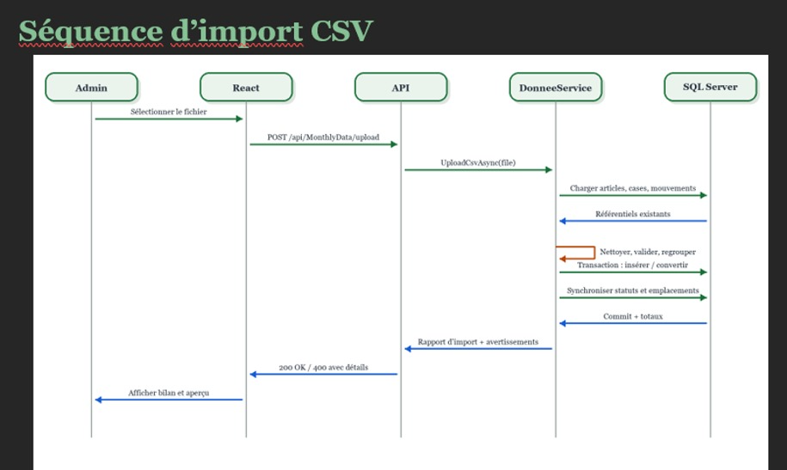
DIAPOSITIVE DE SECOURS
Annexe — Séquence de traitement de l'import CSV
GMD Metal Tanger — Gestion et prévision des stocks
28
Notes:
À utiliser en réponse à une question sur le déroulement technique de l'import : l'admin sélectionne le fichier, React l'envoie à l'API, le service charge les référentiels, nettoie et regroupe, écrit dans une transaction, synchronise les statuts, et renvoie un rapport détaillé que l'interface affiche.

Slide 29
DIAPOSITIVE DE SECOURS
Annexe — Extraits de code
La tendance annuelle de la prévision
Python/forecast.py
Le contrôle de stock chronologique
Services/DonneeService.cs
slope = sum((x - mean_x) * (y - mean_y)
for x, y in zip(indexes, annual_totals)) / denominator
target_total = max(0, annual_totals[-1] + slope)
foreach (var movement in timeline.OrderBy(m => m.Month))
{
runningStock += movement.QuantityIn - movement.QuantityOut;
if (runningStock < 0) throw new InvalidOperationException(...);
}
La simulation d'import par rollback
Services/DonneeService.cs
Les deux règles d'unicité des mouvements
Data/StorageDbContext.cs
if (dryRun) { await transaction.RollbackAsync();
_context.ChangeTracker.Clear(); }
else { await transaction.CommitAsync(); }
entity.HasIndex(e => new { e.ArticleId, e.CaseId, e.Mois })
.IsUnique()
.HasFilter("[CaseId] IS NOT NULL");
GMD Metal Tanger — Gestion et prévision des stocks
29
Notes:
Extraits à montrer uniquement si le jury demande à voir du code. Chacun démontre une décision : la méthode de prévision écrite à la main, la validation d'une chronologie, l'aperçu obtenu par un rollback de transaction, et une contrainte portée par la base grâce à un index unique filtré.

